Slide 1
Hlavní partneři pro rok 2019
Fotbalový zpravodaj
SK Štětí, z.s.
Sezóna 2019/2020
Divize B Podzim
Další partneři pro rok 2019
17.8.2019 sobota
10:15 hod 2. kolo
FORNAXA –TĚSNĚNÍ, spol. s r.o.
Dům dětí a mládeže Štětí
VOLEMAN - autobusová přeprava
Ahlfit s.r.o.
Izolace Beran s.r.o.
POKORNÝ, spol. s r.o.
STAVEBNÍ STROJE A DOPRAVA s.r.o.
JT-Service s.r.o.
Průmstav Štětí a.s.
DEKRA Industrial s.r.o.
INDUSTRIAL CZ, spol. s r.o.
Unistroj s.r.o.
GEAR SERVICE s.r.o.
1.
TJ
Tatran Rakovník
www.stetimondifotbal.cz

Slide 2
Vítáme
Pozvánka na další domácí utkání
Při příležitosti dnešního utkání Ústeckého přeboru funkcionáře, hráče a příznivce
SK Štětí, z.s.
SK Štětí -
Fotbalový klub Ostrov
sobota
31.8.2019
10:15 hod
TJ Tatran Rakovník, z.s.
Hlavního rozhodčího
Petra Talpáše
Asistenty hlavního rozhodčího
Lukáše Nehasila
Daniela Plzáka
Delegáta FAČR
Josefa Holuba
2

Slide 3
Pojeďte fandit našemu mužstvu dospělých. K zápasu 4. kola divizní soutěže odjíždí autobus ze stadionu ve 14:15
Vážení sportovní přátelé
vítáme všechny přátele dobrého fotbalu. Nová sezóna otevřela brány fotbalových stadionů a roztočila kolotoč mistrovských zápasů. Letní přestávka byla krátká a mužstva už v první polovině července zahajovalo přípravu na nový ročník. Nejinak tomu bylo i v našem oddíle. Osm oddílů od staré gardy až po minipřípravku čeká v roce 2019/2020 bohatý program na všech úrovních a v různých soutěžích. Především to jsou mistrovské soutěže řízené krajem a okresem. Dorost bude hrát krajský přebor, starší žáci okresní a 3 mužstva přípravek se zúčastní zápasů okresních. Podrobnosti o všech kolektivech se dozvíte na dalších stránkách zpravodaje, ve kterém se Vám i letos budeme snažit poskytnout co nejvíce informací, jak o výsledcích tak i aktualitách klubu. Všichni poctiví čtenáři budou zasvěceni do činnosti a v každém vydání se dozvíte a o aktuálním postavení.
Když jsme se s Vámi v červnu loučili po posledním zápase se Srbicemi, tak nám patřilo 5. místo a žila naděje ještě i na místo 4, které nakonec i vyšlo. Fanoušci opouštěli městský stadion a nebyl nikdo, kdo by uvažoval, že se v srpnu tohoto roku půjde ve Štětí na divizní fotbal dospělých. Dnes se ale můžeme přiznat, že v oddíle už byla malá skupina funkcionářů, kteří s touto možností pracovali. Jaká to byla detektivní zápletka se dozvíte na straně 11 a určitě stojí zato si to přečíst. Ano, ozývaly se hlasy typu “Co v té divizi chcete dělat. Vždyť jste skončili až na 4. místě. Nemáte kvalitní kádr“. Atd, atd. Rozhodnutí, zda to bereme, muselo padnout během 2 dnů. Nakonec jsme řekli ano a pustili se do přípravy týmu . Kádr je doplněn. Přišlo
SK Český Brod
- SK Štětí
sobota
24.8.2019
17:00 hod
42
3

Slide 4
několik nových hráčů, o jejichž fotbalovém životě se v dnešním zpravodaji dočtete. Do soutěže jsme vstoupili už před týdnem na hřišti jednoho z favoritů v Souši, a i když jsme prohráli vysoko 4:1, tak se za předvedený výkon stydět nemusíme. Domácí jsme výkonem překvapili a nebýt slabé střelecké produktivity a dvou penalt proti našemu týmu, tak se klidně mohlo konat i překvapení. Na druhou stranu jsme si dokázali, že hrát se dá s každým. Už dnes to budeme chtít potvrdit a získat první divizní body. Během krátké doby je to naše třetí nováčkovská účast v divizi a věříme, že do třetice to vyjde a účast v této soutěži si zajistíme i pro přístí rok. U trenérského kormidla zůstává dvojice Jiří Ransdorf, Pavel Hoznédl. Oba to jsou Štěťáci a poměry ve zdejším klubu dobře znají. Přijďte se někdy v pondělí, ve středu nebo ve čtvrtek v 18:00 podívat na trénink dospělých a určitě se budete mít na co koukat. Mužstvo dospělých ponese letos největší prapor štětského fotbalu a věříme , že fanoušci ho na této cestě budou celý rok doprovázet a hlasitým, slušným povzbuzováním se stanou dvanáctým hráčem našeho týmu.
Na závěr je třeba ještě poděkovat největším partnerům našeho klubu. Tím největším je město Štětí, které poskytuje každoročně finanční pomoc ve formě grantů a velkou měrou se podílí i na údržbě místního stadionu. Další složkou výborné vzájemné spolupráce je i Dům dětí a mládeže ve Štětí. Nesmíme ale také zapomenout poděkovat dalším drobným partnerům ať už ze Štětí nebo z jeho okolí.
Všechno je připraveno.
Štětí do toho
Vzpomínka
V měsíci červenci 2019 nás zasáhla velmi smutná zpráva. Ve věku 58 let nás navždy opustil
Petr
Preisler
odchovanec a dlouholetý hráč štětského fotbalu, který od žákovských až do dospělých fotbalových let hájil barvy Štětí a to hlavně v dobách pod názvem SEPAP. Na výborného fotbalistu, ale především báječného člověka budeme vždy vzpomínat.
4
41

Slide 5
Umístění mužstev SK Štětí v ročníku 2018/2019
Mužstvo | Soutěž | Umístění | Body | Skóre
Dospělí A | HET Krajský přebor | 4 | 54 | 82:57
Dospělí B | IV. třída sk. "B" základní část | 1 | 41 | 85:17
Dospělí B | IV. třída sk. 1 - 6 nadstavba | 2 | 20 | 36:22
Stará garda | Okresní přebor | 2 | 28 | 51:37
Dorost | I.A třída | 11 | 24 | 75:99
Starší žáci | Krajský přebor skupina B | 6 | 24 | 91:140
Mladší žáci | Krajský přebor skupina B | 5 | 37 | 176:85
Starší přípravka | Okresní přebor sk. "ELITE" | 11 | 3 | 47:115
Mladší přípravka | Okresní soutěž sk. "UMÍSTĚNÍ" | 3 | 18 | 126:56
Mini přípravka | Okresní přebor | 3 | 21 | 190:247
Mužstva SK Štětí
Ročník 2019 - 2020
Mužstvo dospělých
Fortuna Divize B
Mužstvo dospělých B
III. třída dospělých sk. "B„
Stará garda Sepap
Okresní přebor
Dorost
- Krajský přebor
Starší žáci
- II. třída SŽ – Okresní přebor
Starší přípravka
- Okresní soutěž
Mladší přípravka
Okresní soutěž
Minipřípravka
Okresní přebor
40
5

Slide 6
Všechny fanoušky zveme k návštěvě fotbalového stánku ve Štětí. Za týden je zde tahákem zápas B mužstva dospělých proti Polepům.
Program přípravek
Den | Datum | Čas | Domácí | Hosté | Kolo | Výsledek
sobota | 31.08.2019 | 10:00 | TJ Sokol Hoštka | SK Štětí | 1 | Mladší přípravka
neděle | 01.09.2019 | 10:00 | SK Štětí | SK Sokol Brozany | 1 | Starší přípravka
neděle | 08.09.2019 | 10:00 | TJ Sokol Mšené lázně | SK Štětí | 2 | Starší přípravka
čtvrtek | 12.09.2019 | 17:00 | SK Štětí | TJ Sokol Pokratice | 2 | Minipřípravka
sobota | 14.09.2019 | 10:00 | TJ Dynamo Podlusky | SK Štětí | 3 | Mladší přípravka
neděle | 15.09.2019 | 9:00 | SK Štětí | SK Sahara Vědomice | 3 | Starší přípravka
čtvrtek | 19.09.2019 | 16:30 | SK Sokol Brozany | SK Štětí | 3 | Minipřípravka
sobota | 21.09.2019 | 10:00 | SK Štětí | SK BEZDĚKOV / Dobříň | 4 | Mladší přípravka
neděle | 22.09.2019 | 10:00 | TJ Sokol Hoštka | SK Štětí | 4 | Starší přípravka
čtvrtek | 26.09.2019 | 16:30 | SK Štětí | SK BEZDĚKOV. /Dušníky | 4 | Minipřípravka
sobota | 28.09.2019 | 10:00 | FK Travčice | SK Štětí | 5 | Mladší přípravka
neděle | 29.09.2019 | 9:00 | SK Štětí | TJ Dynamo Podlusky . | 5 | Starší přípravka
čtvrtek | 03.10.2019 | 16:00 | LIBOCHOVICE. | SK Štětí | 5 | Minipřípravka
sobota | 05.10.2019 | 10:00 | SK Liběšice | SK Štětí | 6 | Mladší přípravka
neděle | 06.10.2019 | 10:00 | SK Štětí | FK BECHLÍN | 6 | Starší přípravka
čtvrtek | 10.10.2019 | 16:00 | SK Štětí | TJ Dynamo Podlusky | 6 | Minipřípravka
sobota | 12.10.2019 | 9:00 | SK Štětí | TJ Slavoj Úštěk | 7 | Mladší přípravka
neděle | 13.10.2019 | 10:00 | TJ Sokol Straškov-Vodochody | SK Štětí | 7 | Starší přípravka
čtvrtek | 17.10.2019 | 16:00 | ASK Lovosice | SK Štětí | 7 | Minipřípravka
neděle | 20.10.2019 | 10:00 | SK Štětí | TJ Viktorie Budyně | 8 | Starší přípravka
sobota | 26.10.2019 |  |  |  | E1/U1 | Mladší přípravka
neděle | 27.10.2019 | 10:00 | Slavoj Bohušovice n.O. | SK Štětí | 9 | Starší přípravka
čtvrtek | 31.10.2019 | 15:00 | Sokol Pokratice | SK Štětí | 9 | Minipřípravka
sobota | 02.11.2019 |  |  |  | E2/U2 | Mladší přípravka
neděle | 03.11.2019 | 10:00 | SK Štětí | FK Křešice | 10 | Starší přípravka
čtvrtek | 07.11.2019 | 15:00 | SK Štětí | SK Sokol Brozany, | 10 | Minipřípravka
sobota | 09.11.2019 |  |  |  | E3/U3 | Mladší přípravka
neděle | 10.11.2019 | 10:00 | SK Libotenice, . | SK Štětí | 11 | Starší přípravka
Den | Datum | Čas | Soupeř | Kategorie
sobota | 17.08. 2019 | 10:15 | TJ Tatran Rakovník | Dospělí - Divize
sobota | 24.08. 2019 | 10:00 | FK Jiskra Velké Březno | Dorost-Krajský přebor
neděle | 25.08. 2019 | 10:00 | Sokol Velké Žernoseky | Starší -Okresní přebor
neděle | 25.08. 2019 | 17:00 | FK POLEPY | Dospělí B-III.Třída
sobota | 31.08. 2019 | 10:15 | Fotbalový klub Ostrov | Dospělí-Divize
neděle | 01.09. 2019 | 10:00 | SK Sokol Brozany/ Lukavec | Starší přípravka-Okresní soutěž
6
39

Slide 7
Okresní přebor starších žáků bude mít letos 16 účastníků.
Hraje se soutěž v počtu 8 + 1 podle zvláštních pravidel
Trenér: Miloslav Hromy,
Václav Podhorský
Program mužstev SK Štětí v následujících dvou týdnech
Starší žáci Podzim 2019 okresní přebor-změny vyhrazeny
Den | Datum | Čas | Domácí | Hosté | Kolo
neděle | 25.08.2019 | 10:00 | SK Štětí | Sokol Velké Žernoseky | 1
sobota | 31.08.2019 | 10:00 | TJ FC Dubany | SK Štětí | 2
středa | 04.09.2019 | 17:00 | TJ Sokol Mšené Lázně | SK Štětí | 13
neděle | 08.09.2019 | 10:00 | SK Štětí, | TJ Sokol Libochovany | 3
sobota | 14.09.2019 | 10:00 | TJ Sokol Hoštka | SK Štětí, | 4
středa | 18.09.2019 | 16:30 | SK Štětí, | SK Liběšice | 14
neděle | 22.09.2019 | 10:00 | SK Štětí, | Sulejovice/Vchynice | 5
neděle | 29.09.2019 | 10:30 | SK Štětí, | TJ Sokol Straškov Vodochody | 6
středa | 02.10.2019 | 16:00 | FK Travčice | SK Štětí | 15
sobota | 05.10.2019 | 10:00 | TJ Lovečkovice | SK Štětí | 7
neděle | 13.10.2019 | 10:00 | SK Štětí | T.J. Sokol Zahořany | 8
sobota | 19.10.2019 | 10:00 | FK Křešice | SK Štětí | 9
neděle | 27.10.2019 | 10:00 | SK Štětí | FK Slavoj Třebenice | 10
sobota | 02.11.2019 | 10:00 | TJ Viktorie Budyně n.O. | SK Štětí, | 11
neděle | 10.11.2019 | 10:00 | SK Štětí, | SK Velemín | 12
Den | Datum | Čas | Soupeř | Kategorie
sobota | 24.08. 2019 | 17:00 | SK Český Brod | Dospělí-Divize
sobota | 31.08. 2019 | 17:00 | SK Viktorie Kleneč | Dospělí B-III.Třída
sobota | 31.08. 2019 | 10:00 | TJ Sokol Hoštka | Mladší přípravka-Okresní soutěž
sobota | 31.08. 2019 | 10:00 | TJ FC Dubany | Starší žáci-Okresní přebor
38
7

Slide 8
Tatranská Historie
Krajský přebor Starší dorost Podzim 2019-změny vyhrazeny
Den | Datum | Čas | Odjezd | Domácí | Hosté | Kolo
sobota | 24.08. 2019 | 10:00 |  | SK Štětí | FK Jiskra Velké Březno | 3
sobota | 31.08. 2019 | 10:00 |  | SK Štětí | volno | 4
sobota | 07.09.2 019 | 10:00 |  | SK Štětí | TJ Proboštov | 5
neděle | 15.09. 2019 | 10:30 |  | SK Štětí | TJ Vaňov/TJ Libouchec | 6
neděle | 22.09. 2019 | 10:30 | 8:00 | SK Strupčice | SK Štětí | 7
sobota | 28.09. 2019 | 10:00 |  | SK Štětí | ASK Lovosice | 8
neděle | 06.10. 2019 | 10:00 | 7:15 | FK Slavoj Žatec z.s. | SK Štětí | 9
sobota | 12.10. 2019 | 10:30 |  | SK Štětí | FK Bílina | 10
neděle | 20.10. 2019 | 10:00 | 8:30 | VOŠ a SOŠ Roudnice nad Labem B | SK Štětí | 11
sobota | 26.10. 2019 | 10:00 |  | SK Štětí | TJ Krupka | 12
neděle | 03.11. 2019 | 10:00 | 8:15 | FK Litoměřicko, z.s. | SK Štětí | 13
sobota | 09.11. 2019 | 10:00 |  | SK Štětí | FK Junior Děčín | 1
neděle | 17.11. 2019 | 10:00 | 7:45 | FK Neštěmice, z.s. | SK Štětí | 2
TJ TATRAN Rakovník, z.s.
TJ TATRAN Rakovník, z.s. byla založena v květnu 1943 původně jako AFK RAKO /Akcionářský fotbalový klub/, v roce 1953 byla přejmenována na DSO TATRAN Rakovník /Dobrovolná sportovní organizace/ a od roku 1957 na TJ TATRAN Rakovník. Do roku 2004 TJ fungovala jako „fabrická TJ“ kde v průběhu období měnila své názvy společně se změnou obchodního jména Rakovnických keramických závodů. V roce 2000 mění svůj název na TJ TATRAN RAKO Rakovník a protože od roku 2004 je již bez podpory společnosti RAKO tak v roce 2015 je do spolkového rejstříku zapsaná pod názvem TJ TATRAN Rakovník, z.s.. Z výše uvedeného vyplývá, že TJ TATRAN Rakovník, z.s. si v roce 2018 připomněl 75.výročí od svého založení.
8
37

Slide 9
Změny v dorosteneckém týmu
Vzájemné zápasy s dnešním soupeřem při našem posledním účinkování v divizi
Mezi ty hlavní patří změna na trenérském postu. Zdeňka Németha a René Hrdličku, kterým patří za jejich činnost poděkování, u trenérského kormidla vystřídali František Kučera a Štefan Juriga. Těm naopak přejeme hodně úspěchů a radostných výsledků. Druhou novinkou je účast dorostenců v krajském přeboru. Od tohoto ročníku odpadla povinnost mít mladší dorost pokud se chcete účastnit krajského přeboru dorostu. Přihlásili jsme se, a i když jsme v loňském ročníku hráli I. A třídu a ne moc úspěšně, tak jsme byli do přeboru zařazení a čeká nás těžká práce. Dorostenci zahajují za týden doma 24.8.2019 v 10:00 hod přivítají FK Jiskru Velké Březno.
SK Štětí – TJ Tatran Rakovník 2:1(1:1) 10.6.2017 29.kolo
Vyrovnané utkání, ve kterém měli hosté více šancí v 1. poločase. Do vedení jsme ale nakonec mohli jít my, když se do obrovské příležitosti dostal Vokoun. Penalta po faulu Šimrala asi byla, ale rychle jsme se z ní oklepali a ještě do poločasu vyrovnali na 1:1. Branka na 2:1, která byla nakonec vítězná, padla po důrazném napadání soupeře okořeněném rychlou kombinací. V závěru zápasu bylo na hřišti až příliš moc zbytečné nervozity, kterou rozhodčí ocenil 2 červenými kartami. Po 7 porážkách jsme se dočkali vítězství, a i když to posun v tabulce neznamená, tak radost z vítězství ve Štětí panuje.
Branky: Hrdý 1, Kucler 1
Sestava: Gabriel-Poráč, Šmidrkal, Šimral, Kucler-Vokoun, Vacek, Slanička,
Beruška(81.K.Horváth), Mencl-Hrdý(76.ČK)
Připraveni: M.Svoboda
TJ Tatran Rakovník – SK Štětí
5:3(5:0) 12.11.2016 14. kolo
Zápas dvou zcela rozdílných poločasů. První patřil domácím a druhý nám. Nepohlídali jsme si ofsajdové postavení a v 18. minutě pustili Rakovník do vedení. I když jsme se na zdejší prostředí připravovali, tak jsme to nezvládli. Konkrétně Böhm, který se nechal za protesty zbytečně vyloučit a museli jsme hrát v 10. V první pětačtyřicetiminutovce se s námi domácí často dělali, co chtěli a byl z toho také hrozivý výsledek 0:5. Jak by měla hra vypadat, jsme předvedli po změně stran. Hezké kombinace, důrazné napadání soupeře a pěkné branky v síti Rakovníka. Za 2. Poločas zaslouží hráči pochvalu. Škoda, že se nehrálo o něco déle.
Branky: Hrdý 1, Stejskal 1, Ransdorf 1
Sestava: Michovský-Tichý(45.Mencl), Šimral, Ransdorf, Vacek-
Vokoun(45.Stejskal), Slanička, Hrdý, Kucler-Böhm,
Belák(81.Beruška)
Připraveni: Kloub, Doležal
Trenér: J.Vinš Vedoucí: J.Havner Masér: K.Zavřel
Rozhodčí: J.Dobrý-J.Musil, M.Cichra Delegát: P.Sádovský 80 diváků
36
9

Slide 10
Realizační tým FK Tatran Rakovník
B mužstvo dospělých postoupilo do III. Třídy a čeká ho mnoho zajímavých a atraktivních zápasů . Třeba hned za týden ve 2.kole v neděli 25.8.2019 od 17:00 doma FK Polepy.
Trenér: Pavel Minárik
Vedoucí: Václav Švancar
Trenér | Boev Vasil
Asistent | Kopřiva Čestmír
Vedoucí | Svoboda David
Zdravotník | Černá Martina
Hráči
22 | Kabele Petr - brankář
24 | Beneš Adam - brankář
2 | Bělíček Vojtěch
4 | Věchtík David
5 | Bredler Jakub
6 | Černý Lukáš
7 | Kutafi Yevhe
8 | Verner Miroslav
9 | Nesládek Aleš
10 | Kučera Petr
11 | Rothe Tomáš
12 | Hrobík Lukáš
13 | Junek Petr
14 | Omovie Kigsley Emumejakpo
15 | Vecka Petr
17 | Hradecký Vladimír
18 | Vild Daniel
Dospělí B Podzim 2019-III. Třída změny vyhrazeny
Den | Datum | Čas | Domácí | Hosté | Kolo
sobota | 17.08.2019 | 17c:00 | SK SAHARA Vědomice | SK Štětí "B" | 13
neděle | 25.08.2019 | 17:00 | SK Štětí "B" | FK POLEPY | 1
sobota | 31.08.2019 | 17:00 | SK Viktorie Kleneč | SK Štětí "B" | 2
neděle | 08.09.2019 | 17:00 | SK Štětí "B" | FK Lounky Chodouny | 3
sobota | 14.09.2019 | 16:30 | TJ Sokol Hoštka, | SK Štětí "B" | 4
neděle | 22.09.2019 | 16:30 | SK Štětí "B" | TJ Sokol Mšené Lázně | 5
neděle | 29.09.2019 | 16:00 | SK Štětí "B" | TJ Podřipan Rovné, „B“ | 6
neděle | 06.10.2019 | 16:00 | TJ Sokol Straškov Vodochody | SK Štětí "B" | 7
neděle | 13.10.2019 | 15:30 | SK Štětí "B" | TJ Sokol Račice | 8
sobota | 19.10.2019 | 10:15 | Sportovní klub Židovice | SK Štětí "B" | 9
neděle | 27.10.2019 | 14:30 | SK Štětí "B" | FK BECHLÍN | 10
neděle | 03.11.2019 | 14:00 | T.J. Sokol Býčkovice | SK Štětí "B" | 11
neděle | 10.11.2019 | 14:00 | SK Štětí "B" | TJ Sokol Bříza | 12
10
35

Slide 11
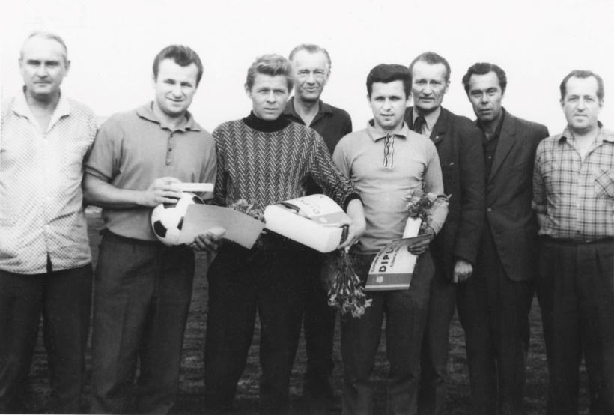
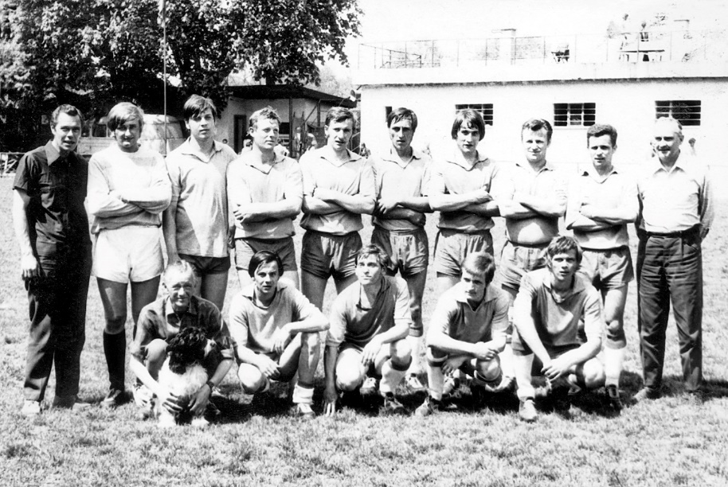
70. léta
Jak jsme se vlastně ocitli v divizní soutěži???
V loňském ročníku Ústeckého přeboru bylo hodně dlouho dopředu jasné, že postupujícím jsou Louny. Další místa už byla nepostupová, ale dalo se i očekávat, že mužstvům od 2. do 4. místa, tak jak umožňuje soutěžní řád, může být v případě nenaplnění vyšších soutěží postup nabídnut. Jarní výsledky našeho mužstva nás postupně nasměrovaly k boji o 4. místo a myšlenky na divizi slyšet vůbec nebyly. Navíc v předposledním kole jsme prohráli v Krupce a dokonce spadli na 5. místo a na 4. nás vystřídala právě Krupka. V týdnu před posledním zápasem soutěže doma proti Srbicím však z ničeho nic přilétla z vedení soutěže zpráva neboli dotaz chceme-li postoupit do divize. Bylo třeba rychle rozhodnout a po zvážení všech pro a proti jsme nabídku přijali. Aby se to však stalo pravdou tak se muselo naplnit ještě několik skutečností. Druhé Srbice a třetí Vilémov postupovat nechtěly. To bylo jasné. Naše mužstvo však bylo o bod na 5. nepostupovém místě. Kdyby tak skončilo, tak postupovat nemohlo i kdyby čtvrtá Krupka postup odmítla, jak se také neoficielně ozývalo. Přišla sobota 15.6.2019 den posledního kola soutěže. V 10:15 jsme nastupovali proti 2.celku tabulky Srbicím a ve stejný čas hrála i Krupka v Horním Jiřetíně. Začali jsme hodně špatně a ve 22. minutě už prohrávali 2:0. Pro doplnění celého tohoto dramatu ještě informujeme, že v případě nepostupu druhého celku z Ústeckého přeboru do divize by z kraje do A. třídy spadla Modrá, takže i její nejvyšší představitel byl ve Štětí přítomen a hodně fandil našim barvám. Vrátíme-li se ale k zápasu, tak v poločase prohráváme se Srbicemi 2:0 a všechny případné kalkulace postupu padají. Ve druhé části však nastal totální obrat. Nejprve snížil Jiří Vokoun na 1:2 a v 77.minutě srovnal na 2:2 Jiří Ransdorf. Když už se zdálo, že na řadu přijdou penalty, tak byl v nastaveném čase faulován Marek Faust a v 6. minutě nastavení zahrával volný přímý kop Jiří Vokoun. Střela přes zeď nakonec skončila za zády brankáře Radka Diveckého. Tajenka postupu byla téměř vyřešena. Teď už zbývalo jen rychlit zjistit a nechat si potvrdit jak hrála Krupka v Horním Jiřetíně. Prohrála 2:1 brankou v 86. minutě. Všechno do sebe zapadlo přesně jak jsme si přáli a tak končí příběh našeho postupu do čtvrté nejvyšší soutěže pod názvem DIVIZE.
Fotbal Štětí 1970 Zleva: Trenér JUDr. Cvetler Vladimír, Beneš Jaroslav, Zoubek Jiří, sekretář Šabatka Vladimír, Psota Ctibor, předseda Fritsch František, vedoucí A družstva Malecha Oldřich st., místopředseda Ježek Vladislav.
Fotbal Štětí 1973 1. řada zleva: Malecha Oldřich st., Blažek Pavel, Novák Vladislav, Ransdorf Miroslav,Kotrba Petr, Štainc Milan, Kratochvíl Petr, Beneš Jaroslav, Psota Ctibor, JUDr. Cvetler Vladimír. 2. řada zleva: Šabatka Vladimír, Zeman Jaroslav, Tyle Karel, Jiterský Jan, Malecha Oldřich.
34
11

Slide 12
Šancí na úvod divizní sezóny mělo mužstvo dospělých hodně, ale proměňování vázlo. Navíc čelilo dvěma penaltám
Některé další zajímavé výsledky předkola MOL Cupu
FK Baník Souš - SK Štětí 4:1(1:1)
10.8.2019 1. kolo divize
Po 3 letech premiéra ve fotbalové divizi. K prvnímu kolu jsme kompletní. Především ani jeden z brankářů, se kterými se pro podzimní část počítalo, není zdravotně v pořádku, a tak jsme byli rádi, že zaskočil Luboš Uřídil z B týmu. Navíc některé hráče stále trápí zranění a Rudolf Slanička zase pykal za vyloučení v předchozím utkání předkola MOL Cupu. Jeli jsme do Souše, která loni obsadila v divizní soutěži 3. místo a v letních přípravných zápasech dosahovala velmi dobrých výsledků. Karty byly rozdány a šlo se do zápasu. Začali jsme dobře. Ještě neuběhly ani 2 minuty a Jakub Slavíček už to zkoušel zpoza šestnáctky, ale branku o půl metru minul. Domácí se do utkání nahlásili v 5. minutě volným přímým kopem v podání Vladimíra Pátka, ale ani po této akci se skóre neměnila. Gejzír radosti vypukl na naší straně v 7. minutě. Jakub Pícha rozehrál volný přímý kop, na který si do vzdušného prostoru nádherně naskočil Jiří Neuman a hlavou dostal naše mužstvo do vedení 1:0. Vyrovnání přinesla domácímu celku 16. minuta. Předcházela tomu penalta za ruku Jiřího Vacka. Z našeho pohledu měl hráč ruku z boku u těla, ale rozhodčí bez většího váhání ukázal na značku pokutového kopu. Božské pravidlo o hraní rukou v pokutovém území. Dominik Nobst penaltu proměnil a za stavu 1:1 se začínalo znova. Další vyložené brankové příležitostí v první půli už diváci neviděli. Volný přímý kop zahrával Petr Hlaváček, ale pro naši obranu to byla lehká záležitost. Stejně tak na druhém konci hřiště měl stejnou možnost Jiří Vokoun, ale trefil jen prvního stojícího hráče obranné linie. Do třetice volný přímý kop ve 24. minutě a hlavička Michala Prokopa, která skončila metr vedle levé tyče. Poslední čtvrthodinka první
12
33

Slide 13
Pokračování SK Štětí – TJ Velké Hamry 3.8.2019
Pokračování FK Baník Souš-SK Štětí 10.8.2019 4:1
zůstala němá. V 87. minutě byl blízko postupovému gólu Jiří Vokoun. Míč měl na noze, zívala na něj branka, ale stačil zlomek vteřiny, aby se do cesty postavil bránící hráč a bylo po šanci. V poslední minutě ještě zahrávaly Velké Hamry hned 2 rohy za sebou, ale ani ty už konečný výsledek 3:3 v normální hrací době nezměnily. Šlo se do prodloužení 2 x 15 minut.
Prodloužení:
V 93. minutě zahrával soupeř roh a Jiří Ransdorf odvracel hlavou míč mimo dosah branky. V 97. minutě hledal Jakub Pícha dloubákem před brankou spoluhráče, ale našel jen náruč brankáře Jana Masaříka. Ve 101. minutě jsme zahrávali volný přímý kop, Jakub Pícha posadil balón na hlavu Davida Brandejse a od ní skončil míč na břevně. Ve 107. minutě byl těšně před pokutovým území stažen k zemi Jakub Pícha, jinak by šel sám na brankáře. Rozhodčí sice nařídil volný přímý kop, a i když už nevytáhl kartu barvy červené, tak že se ani nežlutilo nás mrzí. Přes zeď to zkusil Rudolf Slanička, ale míč se zastavil na hradbě těl. Velký smutek zavládl v našich řadách o minutu později. Přes všechny hráče prošel ve 109. minutě s velkou lehkostí Matěj Javůrek a nechytatelnou střelou napnul síť za zády našeho gólmana na 4:3. Ve zbývajícím čase jsme se ještě pokoušeli o vyrovnání, ale žádná větší šance nepřišla. Navíc byl po 2. žluté kartě vyloučen Rudolf Slanička a pak už to hosté zdržovací taktikou, beztrestným odkopáváním míče po přerušení hry udrželi až do konce a zajistili si tak postup do 1. kola MOL Cupu.
Dramatické utkání, které mělo svou úroveň a divákům se muselo líbit. Škoda jen, že jsme o tu jednu branku vstřelili méně. Šance tam byly, nevyužili jsme je a fotbal už někdy takový bývá. Soupeř byl velmi kvalitní, bylo vidět, že v jeho středu hraje i několik fotbalistů s ligovými zkušenostmi, věděl co hraje a hlavně v úvodu zápasu měl téměř stoprocentní efektivitu. Vyrovnané utkání se šťastným koncem pro hosty. Podle výsledku se jenom potvrdilo, že naše mužstvo hodně branek střílí, ale stejně tak jich hodně i dostává..
Branky: T.Belák 1, D.Brandejs 1, J.Pícha 1
Sestava: L.Uřídil-V.Kala(77.A,Brůža) J.Ransdorf, R.Slanička, D.Mencl-
J.Slavíček(114.R.Feko), J.Vokoun(90.J.Prileožný), J.Neuman, J.Pícha, T.Belák- D.Brandejs
Připraveni: M.Jelínek
Trenér: J.Ransdorf, P.Hoznédl Vedoucí: J.Tyle
Rozhodčí:M.Vyhnanovský-L.Machýček, L.Dohnal
části se nesla ve znamení série rohových kopů, ale ani jeden z nich kýžené ovoce domácí Souši nepřinesl. To sklízeli domácí 4 minuty po změně stran a opět to bylo po penaltě. Rozhodčí si nevšiml, jak byl rukama zezadu stažen Petrem Hlaváčkem k zemi Tomáš Belák a Jiří Ransdorf už pak jen fauloval. Dominik Nobst se ze značky pokutového kopu ani podruhé nemýlil a domáčí šli do vedení 2:1. Nepříznivý výsledek nám zavelel více útočit a hned po rozehrávce ze středového kruhu měl na kopačce vyrovnání Jakub Slavíček. Zkoušel to střelou mezi nohy, ale Filip Pettík zavřel průchod. V 58. minutě dostal v pokutovém území soupeře loktem za krk po centu z volného přímého kopu Jiří Neuman, ale rozhodčí jen ukázal „vstávej“. V 66. minutě měl nabito na levou nohu Jakub Slavíček, ale brankář domácích se začínal stávat ústřední postavou utkání. V 70. minutě přišel jeden z rozhodujících okamžiků utkání. Hrubice Luboše Uřídila v brance, který nešťastně odkopl míč k nohám Dominika Nobsta a ten brankou na 3:1 završil svůj hattrick. Ještě více jsme se pustili do útočení a výsledkem byl další festival neproměněných brankových příležitostí. V 71. minutě byl sám před brankářem Jiří Vokoun, ale gól nedal. Ještě v téže minutě zkoušel po přihrávce od Jakuba Slavíčka procpat míč k bližší tyči Adam Brůža, ale i to gólman vychytal. Aby toho nebylo málo tak 74. minutě Filip Pettík mezi 3 tyčemi skvěle zasáhl i proti střele Jakuba Píchy. Příležitost skórovat měli i domácí čtvrthodiny před koncem. Zbytečnou ztrátu míče ve středu hřiště trestali rychlým útokem a pochvalu za skvělý zákrok zaslouží Luboš Uřídil v brance. V 77. minutě už však na střelu Jana Kopty k levé tyči na 4:1 nestačil. Tímto gólem bylo definitivně rozhodnuto. Příležitost zahrát si dostali i další hráči z lavičky a blízko úpravě skóre byl 3 minuty před koncem Adam Brůža. Domácí brankář byl dnes však k nepřekonání a tak jsme z Mostu odjížděli s porážkou 4:1.
Branky: K.Neuman 1
Sestava: L.Uřídil-T.Belák(R.Feko), J.Ransdorf, J.Vacek, D.Mencl-
J.Slavíček, J.Pícha(83.J.Prileložný), J.Neuman(81.D.Beruška),
J.Vokoun, A.Brůža-D,Brandejs
Připraveni:K.Horváth, F.Podhorský, M.Jelínek
Trenér: J.Ransdorf, P.Hoznédl Vedoucí: M.Plíšek
Rozhodčí: L.Langmajer-M.Košan, Z.Cupl
Delegát: J.Váňa 100 diváků
32
13

Slide 14
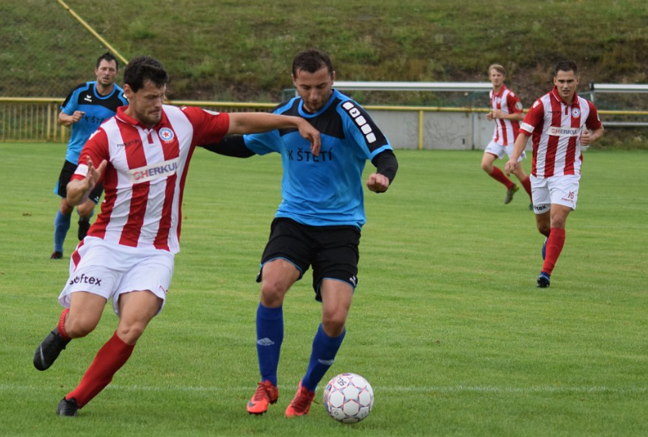
Krátké zhodnocení zápasu mužstva dospělých v Souši – Milan Plíšek sekretář SK Štětí 10.8.2019
Porážka 4:1 hodně mrzí. Mužstvo podalo dobrý výkon a soupeři bylo zcela vyrovnaným protivníkem, i když tomu výsledek nenapovídá. V prvním poločase si žádné z mužstvem moc šancí nevypracovalo. Rychle jsme šli do vedení 1:0, ale domácí po diskutabilním zahrání rukou z penalty rychle vyrovnali na 1:1. Jen co začala druhá půle, tak se proti nám kopala druhá penalta, ta už jasná byla, i když před tím faul na Beláka také. V dalším průběhu utkání jsme si vypracovali mnohem více šancí než domácí, ale střelecká produktivita byla nulová. Naopak jsme se dopouštěli školáckých chyb ať už v brance nebo i ve středu hřiště a domácí to dokázali stoprocentně trestat. Je to první kolo a hned na úvod jsme si na hřišti jednoho z favoritů vyzkoušeli, co nás čeká a jak jsme na tom. Nezklamali jsme a za týden 17.8.2019 se pokračuje prvním domácím zápasem, kdy přivítáme TJ Tatran Rakovník. Společně s diváky se na utkání všichni těšíme.
Pokračování SK Štětí – TJ Velké Hamry 3.8.2019
hostů nerozhodil, hráli velmi koncentrovaně a využívali každé naší chyb v rozehrávce k rychlému brejku. V 15. minutě jsme šli s rozehrávkou do moc velkého rizika, o míč jsme přišli a střela soupeře přes hlavu šla naštěstí nad branku. Míč po rohu v 17. minutě odvracel do bezpečí Jiří Ransdorf. Na opačném konci hřišti ve 20. minutě pálil z první David Mencl, ale trefil jen připraveného gólmana. V polovině poločasu jsme se nepohlídali náběh Jaroslava Rudolfa do šestnáctky a jeho střela proklouzla Lubošovi Uřídilovi mezi prsty k bližší tyči do sítě a prohrávali jsme už podruhé v zápase. 2:1. Když pak ve 26. minutě zvýšil Tomas Radzinevičius přesnou střelou k pravé tyči na 3:1, tak to s námi vypadalo zle nedobře. Zdaleka to ale nebyl konec utkání. Času zbývalo ještě dost, zápas jsme nezabalili a i nadále bojovali o co nejlepší výsledek. Ve 31. minutě jsme zahrávali první roh. Nic z něj ještě ale nebylo. Kontaktního gólu na 2:3 jsme se dočkali ve 36. minutě. Centr Píchy zprava gólman neudržel pod kontrol a dobíhající David Brandejs byl na správním místě připraven a snížil na již zmiňovaných 3:2. O chvilku později měli zase slibnou střeleckou příležitost hosté, ale vytoužený cíl minuli. Zajímavých situací bylo do poločasu na hřišti k vidění ještě dost. Jakuba Slavíčka zastavilo v dobrém náběhu hraniční postavení mimo hru. Jiří Vokoun prošel s míčem přes půlku hřiště, ale z 18 metrů trefil jen prostředek branky. Hned v úvodu 2. půle zahrávali hosté roh. Ten jsme ubránili a v 51. minutě zahrával z hodně nadějného postavení volný přímý kop Jiří Vokoun. Mířil tam, kde stál za zdí brankář, který se nehnul a míč vyboxoval do bezpečí. V 55. minutě se Velké Hamry ocitly v obrovské střelecké příležitosti. Marně jsme se dožadovali ofsajdu, ale soupeř skórovat stejně nedokázal. V 61. minutě se hezkým zákrokem v brance blýsknul Luboš Uřídil a střelu ke vzdálenější tyčí vytěsnil na roh. Postupně byla na naší hře vidět stále větší snaha a chuť po vyrovnání. Jiří Vokoun trefil v 63. minutě shora ještě jen břevno, ale za další minutu už jsme se mohutně radovali. Jakub Pícha to před vápnem dostal na svou relativně slabší pravou a trefil to báječně . Míč skončil u levé tyče a bylo vyrovnáno na 3:3. V 66. minutě opět Jakub Pícha z hodně těžkého úhlu zahrával volný přímý kop a brankovou konstrukci o metr minul. V 75. minutě po faulu Víti Kaly, jehož přestup byl do Štětí uskutečněn několik hodin před zápasem, zahrával soupeř trestňák, ale Luboš Uřídil se překvapit nenechal. V 77. minutě se na hřišti objevila další nová tvář v našem týmu Adam Brůža. Přejeme ať se mu ve Štětí líbí a fotbalově daří. V 83. minutě se v našem pokutovém území teatrálně poroučel k zemi hráč soupeře, ale rozhodčí se nachytat nenechal a píšťalka
Záběry ze Souše 10.8.2019
14
31

Slide 15
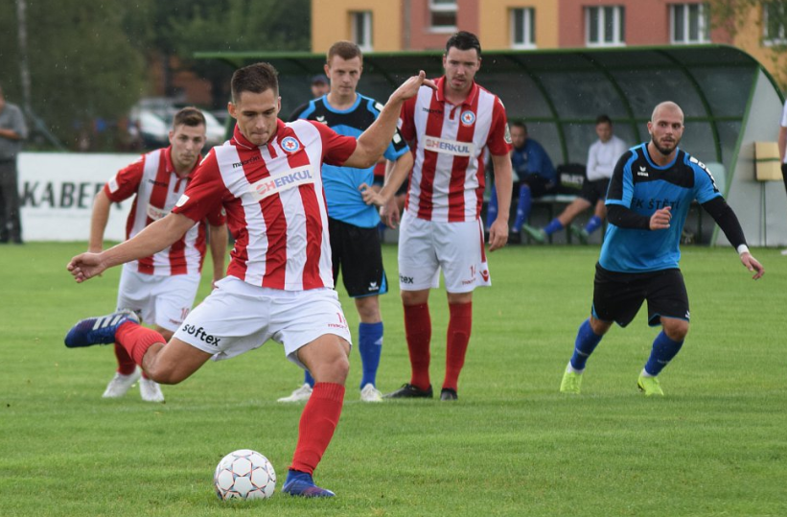
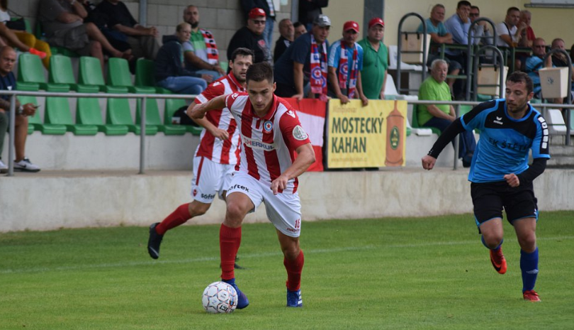
V předkole MOL Cupu jsme rychle inkasovali, rychle vyrovnali ale pak nám soupeř zase odskočil do dvoubrankového vedení. V dramatickém mači jsme vyrovnali a rozhodovalo se v prodloužení.
Foto Mostecký deník
SK Štětí -TJ Velké Hamry
3:4 (2:3) po prodloužení
3.8.2019 předkolo MOL Cupu
Ve středu 31.7.2019 jsme sehráli poslední letní přípravný zápas proti Doksům a už o 3 dny později jsme v předkole MOL Cupu přivítali účastníka divizní soutěže skupiny C Velké Hamry, kterým se přípravě výsledkově daří a do Štětí nepřijely jako outsider, ale bojovat o postup do 1.kole, kde by vítěze čekal druholigový Varnsdorf. Na naší straně měl zápas dramatickou předehru. Hodinu před výkopem přišla zpráva, že jediný zdravý brankář má velké zdravotní problémy s rukou a zcela určitě nebude k dispozici. Rychlostní blesku se řešila možnost nastoupení Martina Jelínka mezi 3 tyče, ale ani on nakonec ze zdravotních důvodů branku strážit nemohl. Ještě, že byl přítomen hráč B týmu Luboš Uřídil, který neodjel na přátelák do Liběchova a převzal funkci brankáře A mužstva. Díra v brance byla zalepena, utkání začalo, ale nemilé předzápasové dění mělo pokračování. Už v 3. minutě zahrával soupeř roh a nikým v malém vápně nehlídaný Jan Linka dostal hosty snadno do vedení 1:0. Ve 4. minutě zahrávaly Velké Hamry volný přímý kop a měli jsme plno práce, abychom balón odpravili do klidných vod. Naštěstí jsme se brzo dočkali vyrovnání. Jiří Neuman viděl nabíhajícího Tomáše Beláka a ten zase zpozoroval, že brankář je až moc daleko z branky a krásným lobem dokázal srovnat na 1:1. Inkasovaný gól hru
První penalta Souše na 1:1 v zápase dospělých
David Mencl vpravo sleduje unikajícího hráče Souše
30
15

Slide 16
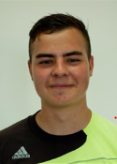
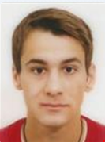
Výsledky úvodního kola divizní soutěže dospělých
Kukátko 3 na nové hráče v mužstvu dospělých
SK Kladno - FK Olympie Březová 1:2(1:2)
domácí rychle vedli 1:0, ale pak hosté v závěru 1. půle výsledek otočili. Ve 2. části sice domácí trenér Jan Pejša přeskupil řad, ale k úspěchu to nevedlo. Nečekaná výhra hostů.
TJ TATRAN Rakovník - SK Slaný 1:3(0:2)
nováček ze Slaného získal rozhodující náskok v 1. poločase. Po změně stran domácí Vecko sice snížil, ale 15 minut před koncem se početná divácká kulisa ze Slaného radovala z gólu Nádeníčka na 3:1
SK Český Brod - FK SEKO LOUNY 5:1(1:1)
výsledek vypadá jako jasná záležitost, ale po 1. poločase to tak vůbec nevypadalo. Domácí posílili po změně stran ofenzívu, navíc byl v 50. minutě vyloučen Lounský Sulovský a domácí se rozstříleli k vítězství.
MFK Dobříš - FK Neratovice-Byškovice 1:0 PK
šancí hodně, ale branka v normální hrací době žádná. Nakonec se rozhodovalo v 15. sérii pokutových kopů.
FK Baník Souš - SK Štětí 4:1(1:1)
Štětí šlo do vedení už v 6. minutě, ale domácí ještě v 1. poločase z penalty vyrovnalo na 1:1.Hned po změně stran hosté čelili další penaltě a domácí šli do vedení 1:0. Hosté zahodili hodně šancí a naopka domácí všechno využili.
FK Brandýs n.L. - FC CHOMUTOV 1:0 PK
hosté netající se postupovými ambicemi měli v zápase více šancí, ale nakonec se diváci dočkali branek až v penaltovém rozstřelu
FK Ostrov - FK Meteor Praha VIII 4:3 pk(1:1)
domácí vedli už 3:1 a hostům z Prahy hodně zatápěli. Ti však bojovali a 7 minut před koncem srovnali na konečných 3:3.
FK Arsenal Česká. Lípa - SK Aritma Praha 0:2(0:2)
zajímavostí je, že Arsenál nikdy Aritmu neporazil. Hosté vstřelili do 22. minuty 2 góly a pak už nováčka do ničeho moc nepustili. Navíc Arsenál hrál od 72. minuty bez vyloučeného Mígla.
Martin Jelínek r.1998
V loňském roce hájil branku v dresu TJ Podřipanu Rovné. Brankářskému řemeslu se před tím učil 4 roky na VOŠ a SOŠ Roudnice n.L., Přestupem Martina do Štětí si přejeme tu správnou, zdravou konkurenci mezi oběma gólmany z nichž tím druhým je Tomáš Kysela, i když v současné době je zdravotně mimo provoz..
David Brandejs r.1989
Na závěr jsme si nechali Davida, který sice již kmenovým hráček Štětí byl před touto sezónou a v našem dresu již úspěšně působil. Teď si dal rok a půl z pracovních důvodů pauzu a nyní se opět zapojil do činnosti. Jeho fotbalová akvilibristika je k pokoukání a teď všichni věříme, že ji předvede i v divizi
16
29

Slide 17
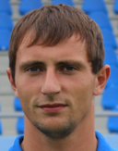
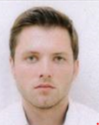
Kukátko 2 na nové hráče v mužstvu dospělých
 | Divize dospělých 2019-2020 po 1 kole
 | 1. | SK Český Brod | 1 | 1 | 0 | 0 | 0 | 5:1 | 3
 | 2. | FK Baník Souš | 1 | 1 | 0 | 0 | 0 | 4:1 | 3
 | 3. | SK Slaný | 1 | 1 | 0 | 0 | 0 | 3:1 | 3
 | 4. | SK Aritma Praha | 1 | 1 | 0 | 0 | 0 | 2:0 | 3
 | 5. | FK Olympie Březová | 1 | 1 | 0 | 0 | 0 | 2:1 | 3
 | 6. | Fotbalový klub Ostrov | 1 | 0 | 1 | 0 | 0 | 3:3 | 2
 | 7. | Fotbalový klub Brandýs n.L. | 1 | 0 | 1 | 0 | 0 | 0:0 | 2
 | 8. | MFK Dobříš | 1 | 0 | 1 | 0 | 0 | 0:0 | 2
 | 9. | FK Meteor Praha VIII | 1 | 0 | 0 | 1 | 0 | 3:3 | 1
 | 10. | FK Neratovice-Byškovice | 1 | 0 | 0 | 1 | 0 | 0:0 | 1
 | 11. | FC Chomutov | 1 | 0 | 0 | 1 | 0 | 0:0 | 1
 | 12. | SK Kladno | 1 | 0 | 0 | 0 | 1 | 1:2 | 0
 | 13. | TJ Tatran Rakovník | 1 | 0 | 0 | 0 | 1 | 1:3 | 0
 | 14. | FK Arsenal Česká Lípa | 1 | 0 | 0 | 0 | 1 | 0:2 | 0
 | 15. | SK Štětí | 1 | 0 | 0 | 0 | 1 | 1:4 | 0
 | 16. | Fotbalový klub SEKO Louny | 1 | 0 | 0 | 0 | 1 | 1:5 | 0
Jakub Pícha r.1991
Staronová tvář v našem týmu. Jakub ve Štětí už jeden rok působil. V roce 2013 pomohl SK Štětí k postupu do divize a až do jara 2014 než přestoupil do FK Ústí n.L. hrál půlroku divizi ve Štětí. Jeho kvality jsou známé a svědčí o tom jeho dřívější působení v FK Teplicích, FK Ústí n.L. V mládežnických letech i několikrát reprezentoval ČR. Přišel k nám z FK Jílové.
Vít Kala r.1986
Přišel k nám z nedaleké Roudnice n.L., ale také on již za naše mužstvo hrál. Bylo to v ročníku 2013/2014 při naší účastí v divizní soutěži. Pak se vrátil do Roudnice n.L. a odtud zase odešel do sousedních Hrobců, kde se zasloužil o postup této obce do divizní soutěže. Univerzální hráč, který dokáže hrát jak v útoku, tak i v obraně.
První kolo fotbalové divize je za námi. Ještě sice jak na tom které mužstvo je moc nenapovědělo, ale už se lze v tabulce podívat jak to komu pálí a kdo naopak na první branku v sezóně musí ještě čekat. Rozstřílel se Český Brod a to hlavně ve 2. poločase. Naopak jsou ještě 4 týmy, které se v normální hrací době netrefily ani jednou. Brandýs, Dobříš, Neratovice, Chomutov. V 1. kole byly k vidění také 3 červené karty. V Brandýse, České Brodě a České Lípě.
28
17

Slide 18
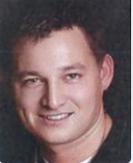
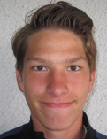
2. kolo
17.08.2019 10:15 | FK Neratovice-Byškovice | SK Kladno
17.08.2019 10:15 | FC CHOMUTOV, | FK Meteor Praha VIII
17.08.2019 10:15 | SK Aritma Praha | MFK Dobříš
17.08.2019 10:15 | FK Brandýs n.L. | FK Arsenal Česká Lípa
17.08.2019 10:15 | SK Štětí | TJ TATRAN Rakovník
17.08.2019 15:00 | FK Olympie Březová | FK Baník Souš
17.08.2019 17:00 | SK Slaný | SK Český Brod
18.08.2019 17:00 | FK SEKO LOUNY | FK Ostrov
3. kolo
24.08.2019 10:15 | SK Kladno | SK Aritma Praha
24.08.2019 10:15 | TJ TATRAN Rakovník | FK Olympie Březová
24.08.2019 15:00 | FK Baník Souš | FK Neratovice-Byškovice
24.08.2019 17:00 | FK Ostrov | SK Slaný
24.08.2019 17:00 | FK Arsenal Česká Lípa | FC CHOMUTOV,
24.08.2019 17:00 | SK Český Brod | SK Štětí
24.08.2019 17:00 | MFK Dobříš | FK Brandýs n.L.
25.08.2019 10:15 | FK Meteor Praha VIII | FK SEKO LOUNY
4. kolo
31.08.2019 10:15 | SK Aritma Praha | FK Baník Souš
31.08.2019 10:15 | SK Štětí | FK Ostrov
31.08.2019 10:15 | FK Brandýs n.L. | SK Kladno
31.08.2019 10:15 | FK Neratovice-Byškovice | TJ TATRAN Rakovník
31.08.2019 10:15 | FC CHOMUTOV, | FK SEKO LOUNY
31.08.2019 15:00 | FK Olympie Březová | SK Český Brod
31.08.2019 17:00 | SK Slaný | FK Meteor Praha VIII
31.08.2019 17:00 | FK Arsenal Česká Lípa | MFK Dobříš
Kukátko 1 na nové hráče v mužstvu dospělých
Jiří Neuman r.1985
Odchovanec Roudnického fotbalu, kde také prožil většinu fotbalového života a odkud k nám přestoupil. Prošel i jinými kluby jako třeba VOŠ Roudnice n.L., Mnetěš, Vražkov, divizi si zahrál v Hrobcích. Univerzální hráč do obrany i útoku a neztratil by se ani v útoku. Ve Štětí ho vítáme a přejeme ať se mu u nás daří.
Adam Brůža r.2000
Kmenový hráč TJ Slovan Horní Beřkovice. Minulé 4 dorostenecké roky ale prožil ve VOŠ a SOŠ Roudnice n.L. Mladá nadějná síla, která v přípravných zápasech prokázala hlavně ofenzivní kvalitu. Adamovi přejeme, aby mu to tam dresu Štětí padalo co nejvíce.
18
27

Slide 19
Kádr mužstva dospělých pro podzimní část soutěže
Dospělí Podzim 2019-Divize B - změny vyhrazeny
Den | Datum | Čas | Odjezd | Domácí | Hosté | Hřiště | Kolo | Výsledek
sobota | 10.08. 2019 | 15: 00 | 12:45 | FK Baník Souš, z.s. | SK Štětí, z.s. | Souš | 1
sobota | 17.08. 2019 | 10: 15 |  | SK Štětí, z.s. | TJ Tatran Rakovník, z.s. |  | 2
sobota | 24.08. 2019 | 17: 00 | 14:15 | SK Český Brod, z.s. | SK Štětí, z.s. | Český Brod | 3
sobota | 31.08. 2019 | 10: 15 |  | SK Štětí, z.s. | Fotbalový klub Ostrov, z.s. |  | 4
neděle | 08.09. 2019 | 10: 15 | 7:45 | FK Meteor Praha VIII, z.s. | SK Štětí, z.s. | U Meteoru | 5
sobota | 14.09. 2019 | 10: 15 |  | SK Štětí, z.s. | Fotbalový klub SEKO Louny, z.s. |  | 6
sobota | 21.09. 2019 | 16: 30 | 14:45 | SK Slaný, z.s. | SK Štětí, z.s. | Slaný | 7
sobota | 28.09. 2019 | 10: 15 | 7:15 | FC Chomutov s.r.o. | SK Štětí, z.s. | Letní stadion Chomutov | 8
sobota | 05.10. 2019 | 10: 15 |  | SK Štětí, z.s. | FK Olympie Březová, z.s. |  | 9
sobota | 12.10. 2019 | 10: 15 | 8:15 | FK Neratovice-Byškovice, s.r.o. | SK Štětí, z.s. | Neratovice | 10
sobota | 19.10. 2019 | 10: 15 |  | SK Štětí, z.s. | SK Aritma Praha, z.s. |  | 11
sobota | 26.10. 2019 | 10: 15 | 7:30 | Fotbalový klub Brandýs n.L. | SK Štětí, z.s. | Brandýs | 12
sobota | 02.11. 2019 | 10: 15 |  | SK Štětí, z.s. | FK Arsenal Česká Lípa, a.s. |  | 13
sobota-neděle | 09.11. 2019 | 14: 00 | 11:00 | MFK Dobříš | SK Štětí, z.s. | Dobříš UMT | 14
sobota | 16.11. 2019 | 10: 15 |  | SK Štětí, z.s. | SK Kladno, z.s |  | 15
Hráč | Rok
Kysela Tomáš | 1991
Jelínek Martin | 1998
Vacek Jiří | 1980
Neuman Jiří | 1985
Ransdorf Jiří | 1986
Kala Vít | 1986
Mencl David | 1987
Brandejs David | 1989
Svoboda František | 1989
Belák Tomáš | 1990
Pícha Jakub | 1991
Slavíček Jakub | 1991
Slanička Rudolf | 1993
Prieložný Jan | 1994
Vokoun Jiří | 1996
Fary Pavel | 1997
Beruška Dominik | 1999
Feko Robert | 1999
Horváth Koloman | 1999
Podhorský Filip | 1999
Brůža Adam | 2000
26
19

Slide 20
Letní příprava dospělých
Střelci přípravných zápasů
Vokoun Jiří | 7
Pícha Jakub | 7
Slanička Rudolf | 3
Slavíček Jakub | 2
Horváth Koloman | 2
Mrázek David | 2
Brandejs David | 2
Belák Tomáš | 1
Vacek Jiří | 1
Neuman Jiří | 1
Brůža Adam | 1
Písař Tomáš | 1
Prieložný Jan | 1
K prvnímu tréninku na novou sezónu se sešlo mužstvo dospělých 10. července. Hlásilo se 26 hráčů a trenéři Jiří Ransdorf, Pavel Hoznédl měli z čeho vybírat. Trenovalo se 3x týdně. Objevily se nové tváře, které do týmu rychle zapadly a staly se důležitým článkem týmu. Naopak někteří hráči to vzdali, s některými se trenéři rozloučili a někde nedošlo k dohodě s mateřským klubem. Po loňském ročníku mužstvo opustili Marek Faust a Petr Stejskal. První odešel do Křešic a druhý jmenovaný do SK Roudnice n.L. V současně době je k dispozici 21 hráčů, i když je nutno podotknout, že se naše mužstvo potýká s mnoha zraněnými a početný kádr není vůbec na škodu. První přátelský zápas jsme odehráli již 13. července v Novém Boru a se soupeřem jsme se rozešli smírně 3:3. Z naší strany to byl zápas 2 jedenáctek, vždy jedna na každý poločas. Podobné to bylo i o týden později ve Skalici, kde jsme ale vstřelili o gól více než domácí. Pak nás čekaly 2 utkání v domácím prostředí proti A třídním celkům. Pšovku jsme přestříleli 10:3 a Roudnici n.L. 10:4. Ve hře dopředu to byla paráda, ale v obranné činnosti nás tlačila pata. Potvrdilo se to i v posledním přáteláku ve Starých Splavech, kde jsme se utkali s loňským vítězem Libereckého přeboru Doksy a prohráli 5:4. Generálkou na novou sezónu bylo 3.8.2019 domácí utkání předkola MOL Cupu proti Velkých Hamrům. Museli jsme dohánět dvoubrankové manko a když se to povedlo, tak jsme bohužel padli po brance na 4:3 v prodloužení. Do nového ročníku nastupujeme mužstvo s cílem udržet ve Štětí divizní soutěž a třeba i dostat se v tabulce výše.
20
25

Slide 21
V posledním přípravném zápase jsme v létě poprvé prohráli
Letní přátelská utkání mužstva dospělých
13.07.2019 sobota | sobota | FC Jiskra Nový Bor | SK Štětí | 3:3(1:1) | T.Belák 1, J.Vacek 1, J.Vokoun 1
20.07.2019 sobota | sobota | SK Skalice u České Lípy | SK Štětí | 3:4(1:2) | J.Neuman 1, K.Horváth 1, D.Mrázek 1, J.Vokoun 1
24.07.2019 středa | středa | SK Štětí | FK Pšovka | 10:3(3:1) | Vokoun 3, J.Pícha 2, A.Brůža 1, T.Písař 1, R.Slanička 1, J.Prieložný 1, D.Mrázek 1
27.07.2019 sobota | sobota | SK Štětí | SK Roudnice n.L | 10:4(4:2) | J.Pícha 4, J.Slavíček 2, R.Slanička 2 (1 z penalty), K.Horváth 1, J.Vokoun 1
31.07.2019 středa | středa | TJ Doksy | SK Štětí | 5:4(3:2) | D.Brandejs 2, J.Pícha 1, J.Vokoun 1
TJ Doksy – SK Štětí
5:4(3:2) 31.7.2019 přátelák hřiště Staré Splavy
Byl to náš poslední přípravný zápas. Sehráli jsme jich 5 a právě v tomto jsme zaznamenali jedinou porážku. 3x jsme vyhráli, 1x remizovali. V každém z nich padala spousta gólu. Branek střílíme hodně, v ofenzívě starosti nemáme, ale počet inkasovaných gólů je strašidelný. Stejně tak i dnes proti Doksům. Zranění obránci, pracovní povinnosti a trenéři museli v obranném rozestavění improvizovat. Nezachytili jsme úvod utkání a rychle jsme prohrávali 2:0. 3x jsme v zápase vyrovnali, ale pak jsme se vždy dopustili nějaké chyby a velmi dobře hrající Doksy, trestali především po rychlých kontrech. Teď nás již čeká ostrý start. V sobotu 3.8.2019 v 17:00 přivítáme na vlastním trávníku v předkole MOL Cupu TJ Velké Hamry účastníka divizní soutěž skupiny C.
Branky: D.Brandejs 2, J.Pícha 1, J.Vokoun 1
Sestava: T.Kysela-D.Mrázek, J.Ransdorf, J.Prieložný, D.Mencl-A.Brůža,
M.Janča,D.Beruška, J.Pícha, J.Vokoun-T.Belák
Střídající: D.Brandejs, R.Feko
Trenér: J.Ransdorf, P.Hoznédl
Rozhodčí: M.Bahník-M.Kutílek, V.Adam
Štětí předkolo MOL Cup
03.08.2019 sobota | sobota | SK Štětí | Velké Hamry | 3 | 4
24
21

Slide 22
Letní přáteláky 1
Letní přáteláky 2
FC Nový Bor - SK Štětí
3:3(1:1) 13.7.2019 přátelské utkání
Zápas byl velmi užitečný a to hlavně pro naše trenéry, kteří viděli v akci hodně nových tváří. Na hře bylo samozřejmě znát, že to je první utkání a ne všechny kombinace připomínaly fotbalovou učebnici. Z naší strany to bylo utkání 2 mužstev. Jedno hrálo v 1. poločase a to druhé, až na 2 výjimky, hrálo zase po změně stran. V 1. poločase jsme rychle získali vedení a zdálo se, že přidáme i pojistku. Nestalo se a naopak na přelomu poločasů jsme 3x inkasovali. Pak jsme si zase vzali slovo a rychle vyrovnali na 3:3. Jak se později kázalo, tak to byl i výsledek konečný. Jedeme dál. Pondělí, středa, čtvrtek trénink a v sobotu 20. 7. 2019 vyrážíme opět do Libereckého kraje. Tentokrát do Skalice, která také hraje Liberecký přebor. Začátek je naplánován na 11:00.
Branky: T.Belák 1, J.Vacek 1, J.Vokoun 1
Sestava 1. poločas: T.Kysela(M.Jelínek, D.Hnízdil)-J.Martínek, J.Ransdorf, J.Neuman, J.Vacek- D.Mrázek, R.Slanička, D.Beruška, D.Mencl-A.Brůža, T.Belák
Sestava 2. poločas: T.Kysela(M.Jelínek, D.Hnízdil)-K.Horváth, J.Prieložný, J.Vacek, F.Podhorský-D.Mrázek, J.Vokoun, R.Feko, F.Frank,J.Slavíček-D.Brandejs
Trenér: J.Ransdorf, P.Hoznédl
SK Štětí – FK Pšovka Mělník
10:3(3:1) 24.7.2019 přátelský zápas
Ve 30° teplu to pro hráče nebyl určitě lehký zápas. Navíc naše sestava nebyla už tak početná jako v předchozích 2 zápasech. Můžou za to dovolené, pracovní povinnosti a dostavila se i zranění. Nejvíce se to projevilo v obranném rozestavení, kde trenéři museli improvizovat. Soupeř, účastník druhé nejvyšší soutěže organizované Středočeským svazem, odolával do závěru první půle. Po změně stran jsme dění na hřišti zcela ovládli a především rychlost byla naší hlavní devizou. V pohodě jsme si zastříleli a početnou diváckou kulisu potěšili brankovým ohňostrojem. Na druhou stranu by se ale na hře našly i nedostatky. Očima trenérů chyběl hře větší důraz, pozdě jsme k soupeři přistupovali a nechávali ho až příliš snadno dostávat do blízkosti naší šestnáctky.
Branky: J.Vokoun 3, J.Pícha 2, A.Brůža 1, T.Písař 1, R.Slanička 1,
J.Prieložný 1, D.Mrázek 1
Sestava: T.Kysela-J.Neuman, J.Prieložný, J.Pícha, D.Mencl-J.Slavíček,
D.Mrázek, R.Slanička, J.Vokoun, A.Brůža-T.Písař
Střídající: D.Brandejs, D.Beruška, R.Feko, K.Horváth
Trenéři: J.Ransdorf, P.Hoznédl
Rozhodčí: M.Šíma-J.Šíma
SK Skalice u České Lípy – SK Štětí
3:4(1:2) 20.7.2019 přátelský utkání
V utkání se nám dařilo na začátku, kdy jsme také poměrně brzy vedli 2:0. Postupně se ze hry ale pohoda vytrácela a akcí k pokoukání na pořad dne moc nepřišlo. Je pravda, že hodně se střídalo, hráči byli zkoušeni na různých postech a tak se to na předvedené hře i projevilo. V následujícím týdnu nás čeká dvojzápas na domácím trávníku. Ve středu 24.7.2019 se v 18:00 utkáme s FK Pšovkou a v sobotu dopoledne v 10:30 27.7.2019 zveme všechny fanoušky na fotbalový stadion ve Štětí, kde se utkáme v přátelském utkání s SK Roudnicí n.L.
Branky: J.Neuman 1, K.Horváth 1, D.Mrázek 1, J.Vokoun 1
Sestava: D.Hnízdil(45.T.Kysela)-J.Prieložný, F.Svoboda, J.Neuman, D.Mencl-
K.Horváth(35.D.Mrázek), J.Vokoun, D.Beruška, A.Brůža-J.Pícha
Střídající: J.Martínek, J.Ransdorf, J.Vacek, R.Feko, R.Slanička
Trenér: J.Ransdorf, P.Hoznédl
SK Štětí – SK Roudnice n.L.
10:4 (4:2) 27.7.2019 přátelský zápas
Deset branek v síti soupeře, stejně jako ve středu proti Pšovce napovídá, i když to bylo proti soupeřům o 2 třídy níže, že hra dopředu byla šla, ale 7 inkasovaných branek, 3 od Pšovky a dnes 4 od Roudnice n.L. , zase napovídají, že obraná fáze není nejlepší. Hra dozadu se netýká jen obránců. Věřme, že až se do mužstva vrátí 4 absentující stopeři, že to bude lepší.
Branky: J.Pícha 4, J.Slavíček 2, R.Slanička 2 (1 z penalty), K.Horváth 1,
J.Vokoun 1
Sestava: T.Kysela- K.Horváth(18.D.Mrázek),J.Neuman, J.Prieložný,
D.Mencl- J.Slavíček, J.Pícha, J.Vokoun, R.Slanička, A.Brůža-
D.Brandejs
Sřídající: R.Feko, F.Podhorský, D.Beruška
Trenér: J.Ransdorf, P.Hoznédl
Rozhodčí: J.Holec-M.Toráč
22
23

